Slide 5
Перед нами портрет дочери известного мецената С.И.Мамонтова - Веры Мамонтовой. Девочка изображена сидящей за столом в столовой дома Мамонтовых. Очень достоверно передана обстановка комнаты. Видно, что каждую вещь художник писал с нежным чувством, что все в этом доме хорошо знакомо и мило его сердцу. Это наполняет картину теплом домашнего уюта. Солнечный свет, льющийся из окна, заливает комнату. Непосредственная, бойкая и живая, Верочка, кажется, ненадолго забежала в комнату, чтобы взять персик, и лишь присела, готовая снова убежать. Ее волосы растрепаны, смуглое лицо раскраснелось. От нее веет здоровьем, безмятежностью. Краски в картине чисты и светлы, как само детство этой девочки. Розовая кофточка, белая скатерть, белый простенок с такой же белой майоликовой тарелкой на нем, солнечная зелень старого сада за окном - все это оттеняется глубокими коричневыми тонами спинок стульев и каштановых волос Веры и ее синим бантом. Картина дает ощущение воздуха, чистоты, свежести и молодости.

Slide 6
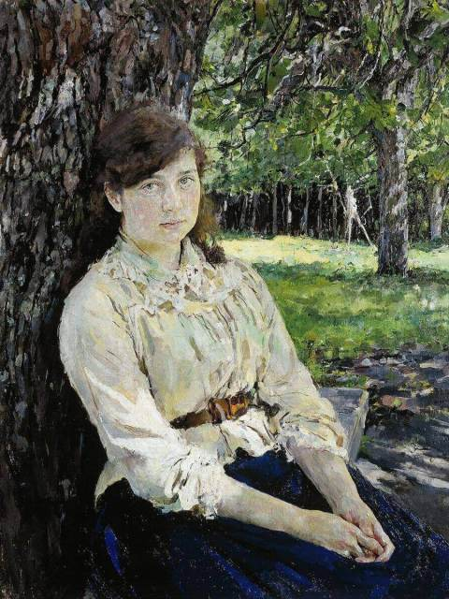
Картину «Девушка, освещенная солнцем» сам Валентин Серов считал лучшим своим произведением. Картина была создана, когда ему было лишь 23 года. Современники вспоминали, что незадолго до своей смерти, художник долго рассматривал картину в Третьяковской галерее, после чего махнул рукой и сказал : «Написал вот эту вещь, а потом всю жизнь как ни пыжился, ничего уже не вышло, тут весь выдохся. Но с этим довольно самокритичным заявлением, нельзя согласится. Валентин Александрович Серов- великий портретист, который в неповторимой живописной манере сумел создать для истории целую энциклопедию лиц и образов рубежа 19 и 20 веков

Slide 9
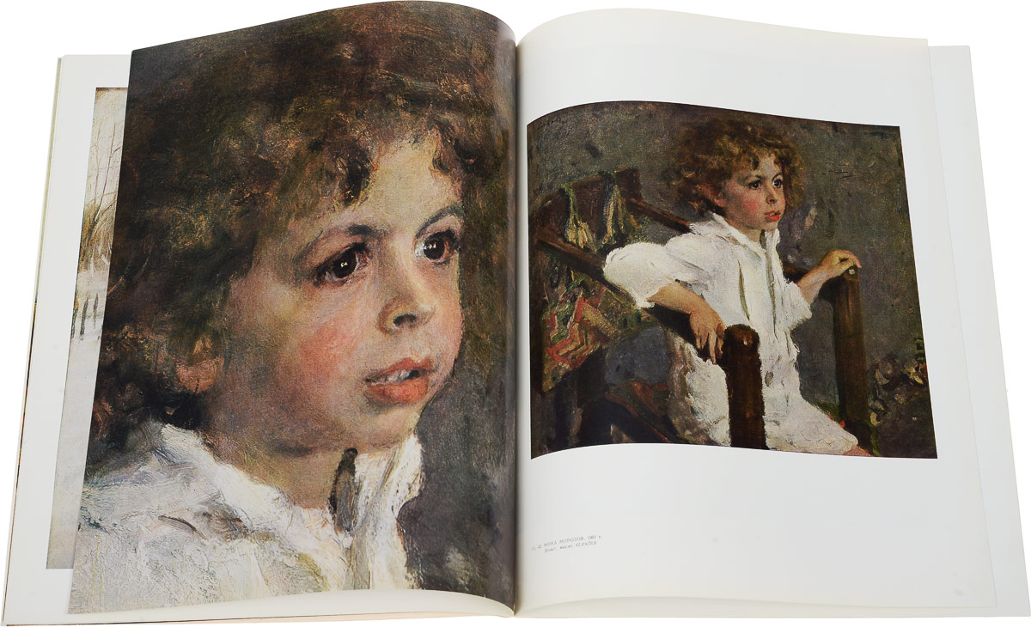

Slide 10
Мир детства стал одной из важных тем творчества Валентина Серова. Портреты детей - это портреты-характеристики, они насыщены напряженным лиризмом и какой-то удивительной гармонией. В них читается глубокое и серьезное проникновение в душу ребенка, умение разглядеть его чувства и переживания: грусть и радость, тревогу и безоблачное счастье. Миша Морозов (Мика, как его звали в детстве) - сын крупного промышленника и известного коллекционера Михаила Абрамовича Морозова. Хрупкая фигурка, взлохмаченная голова, горящие глаза позволяют ощутить черты характера порывистого Мики и мир его переживаний. Кажется, еще минута, и он сорвется с места. Переполняющее мальчика любопытство заставляет его приподняться, напрячься. Острый изощренный глаз художника предельно точно фиксирует в лице ребенка самое важное мгновение его состояния.

Slide 11
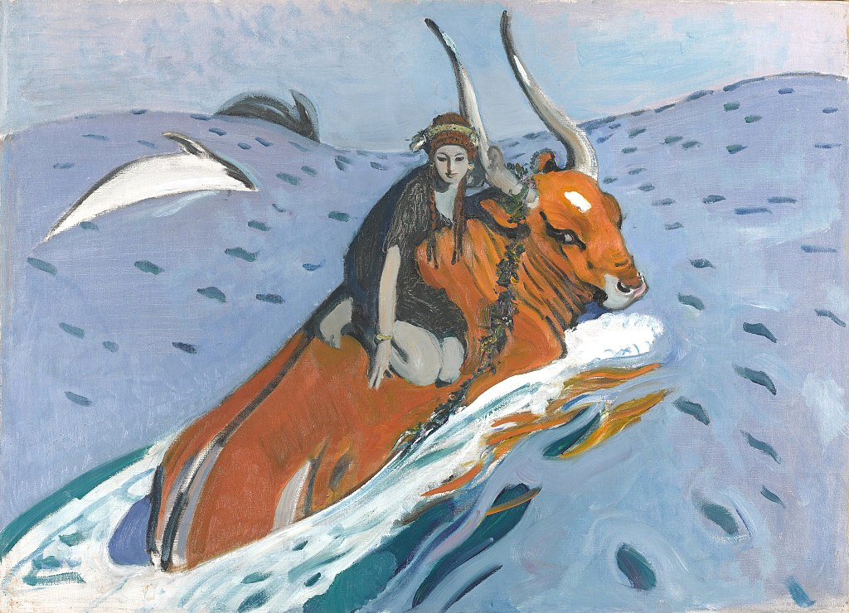
В 1907 году Валентин Серов путешествовал по Греции вместе с Львом Бакстом. Художники побывали на острове Крит, изучали фрагменты древнего Кносского дворца и его фресок. У Серова родилась идея создать полотно на античный сюжет, и он выбрал греческий миф о том, как Зевс похитил дочь финикийского царя Европу, а после увез на Крит и женился на ней. Первые наброски к будущему полотну художник создал еще в Греции: зарисовал быков, везущих повозки. Однако натуру для героев полотна пришлось искать еще долго — в Испании, Италии и Франции, где Серов побывал позже. В итальянской деревушке Орвиетто живописец отыскал мощного быка, в парижской мастерской художника Николая Досекина — натурщицу, а из Биарицца привез эскизы с изображением морских волн. Серов закончил картину в 1910 году. Он переписывал ее несколько раз, дорабатывая композицию и выбирая цвета. Декоративное панно создано в стиле модернизма: минимум деталей, схематичное изображение, цветовые контрасты без тонких переходов. Художник выбрал для полотна коричневые и синие оттенки — в сочетании с черным это классическая гамма древнегреческих фресок

Slide 12
В 1911 году князь Сергей Щербатов заказал Серову портрет своей супруги — Полины Щербатовой. Княгиня была статной красивой женщиной, и художник делал к портрету множество набросков в разных интерьерах, предлагая княгине позировать то стоя, то сидя. Наконец удачный ракурс был найден: Полина Щербатова стояла у старинной вазы екатерининских времен. Как вспоминал позже князь: «…красиво сливалась вся гамма красок платья, золотых волос, белоснежных плеч и рук, нежного румянца лица, нитей жемчугов и вазы нежно-абрикосового тона с золотом. Все вместе было восхитительно красиво. Равно как и поющие линии фигуры в этой позе». Валентин Серов сделал набросок углем. Однако портрет остался незаконченным. В назначенный день в княжеский особняк позвонил сын художника Антон Серов и сообщил: «Валентин Александрович очень извиняется, что быть не может, но… он умер».Живописец умер дома — от внезапного приступа стенокардии. Ему было всего 46 лет.

Slide 13
Эпилог
Могила В. А. Серова на Новодевичьем кладбище.Гениальный художник скончался при весьма неожиданных обстоятельствах. 22 ноября 1911 года он ехал в поместье, принадлежащее Щербатовым, где он должен был писать, у Валентина Александровича случился приступ стенокардии.
Из прожитых 46 лет он 30 посвятил изобразительному искусству, создав внушительное количество настоящих шедевров и увековечив свое имя в истории русской и мировой живописи. Серов постоянно очень много работал и развивался как художник, поэтому и на сегодняшний день его картины вдохновляют многих как начинающих, так и профессиональных художников.
Со слов Валерия Брюсова, известного поэта, который преклонялся перед выдающимися талантами мастера, Серов являлся невероятно проницательным человеком, который мог увидеть скрытый смысл жизни и отобразить ее сущность в своих произведениях.

